Slide 1
Презентація з природознавства по темі: «Зимуючі та осілі птахи» для 2 класу
Виконала: учитель початкових класів
КЗ «БОГОДУХІВСЬКА ЗОШ I – III СТУПЕНІВ №2»
ПЕТРЕНКО АЛЛА ОЛЕКСАНДРІВНА

Slide 2
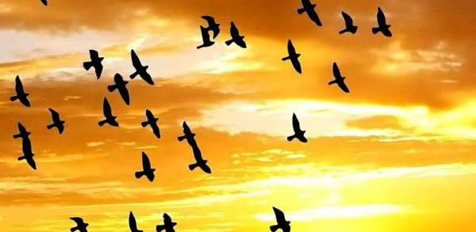
Без сокири і без рук, а дім будує.
Двічі народжується, а раз помирає.

Slide 3
Вставте пропущені букви і ви прочитаєте тему сьогоднішнього уроку
З…М…ЮЧ… Т… …С…Л…
ПТ…Х…

Slide 4
Сіт-сіт-сіт — сигнал летить. Що за пташка так свистить? По деревах повзать звичку має, На зиму їжу запасає. Влітку знищує жуків, Довгоносиків, клопів.
Повзик — невеликий рухливий
птах довжиною 12-14,5 см
Існіє близько 20 підвидів
повзиків,що розрізняються
розміром і забарвленням
оперення. Крила повзика мають 10 махових пір’їн. За пташенятами доглядають обоє батьків, приносячи їм їжу до 350 разів на день. В умовах дикої природи птахи живуть близько 11 років.

Slide 5
На моє віконечко Прилетить, мов сонечко, Мила пташка жовтогруда, Запищить — і день розбудить! Як горобчик невеличка. Хто це, діточки? …
Один з найпоширеніших видів птахів у
Європі, справжні працьовиті «помічники»
— синиці. Їх мордочка викликає купу
душевних емоцій, адже вона нікого не може
залишити байдужою. Милі оченята-
намистинки і, чомусь, сумний вираз. Синиця зовсім не відмовляє собі в їжі. Вона харчується постійно, а відчуття голоду їй і зовсім невідомо. В основному, вона поїдає всіх дрібних жучків, павучків і слимаків. Ви знаєте, що синиці зимують у межах своєї батьківщини і не відлітають у південні краї? Просто в холодний період часу ця пташка воліє жити десь поблизу з людиною....

Slide 6
У червонім фартушку птах стрибає по сніжку і розпитує синичку про найближчу годівничку.
Як це не дивно звучить, але чим
більший мороз, тим спокійніше
виглядають снігурі. Як правило,
вони літають невеликими зграйками
до 10 особин. У сильні морози снігурі
сидять нерухомо, і тільки час від часу
«оживають», щоб з’їсти якусь ягідку.
Харчуються снігурі переважно насінням
і ягодами. Особливо вони люблять ягоди горобини.

Slide 7
Вірно людям я служу, Їм дерева стережу. Дзьоб міцний і гострий маю, Шкідників їм добуваю.
Цікаво спостерігати за зимівлею дятлів.
Дятли можуть як відлітати у теплі краї,
так і зимувати в рідних лісах. Зимують
вони в дуплах,які самі й видовбують.
Зазвичай дятли харчуються комахами,
ягодами і насінням, але взимку їх раціон
значно звужується. Їх рятують насіння ялинових і соснових шишок. І, незважаючи на невелику кількість їжі, дятли дуже щедрі птиці, і з легкістю можуть поділитися їжею з іншими пернатими. Крім комах, великий плямистий дятел харчується яйцями і пташенятами інших птахів. Дятел може за один прийом їжі з’їсти до 1000 мурах.

Slide 8
Що це за сіренька пташка? Ловить гусінь і комашок, Цвірінчить вона, стрибає, В теплий край не відлітає. Цей маленький жвавий хлопчик Називається …
Хоча горобці і невибагливі у виборі їжі,
проте взимку ці маленькі сірі пташки потребують допомоги людини.
Харчуються горобці насінням, зерном, хлібними крихтами. Тому взимку варто
їх підгодовувати.

Slide 9
Скрізь стрибає, наче свій, А, як стихне сніговій, День весняний завітає – Знов на північ відлітає». Не лінивець, і не сплюх Гість північний – …
ОМЕЛЮХ - житель північних тайг,
Євразії й Канади, до нас прилітає в
жовтні-листопаді, а вже в грудні-
січні знову зникає. Розміром зі шпака, вагою до 75 г., омелюхи можуть прилітати великими зграями до 200-300 осіб. Їх легко вирізнити від інших птахів за забарвленням і чубчиком на голові.Свою назву омелюхи дістали за те, що люблять харчуватися ягодами паразитичної рослини, омели. У нас вони то всією зграєю збираються на якомусь дереві горобини, чи іншої ягідної культури, то розбиваючись на менші групки, розлітаються в пошуках кущів калини, терену, горобини, які в наших лісах і місті є їх основним кормом.

Slide 10
По асфальту чимчикує, Із людьми про щось воркує… Сизокрилий, добрий птах, Знається він на листах!
Під час Великої Вітчизняної
війни голуби доставили понад
15000 повідомлень. Наука
Поки не може дати
однозначного пояснення тому,
як голуби знаходять дорогу додому. За однією з версій, птахи орієнтуються за сонцем і зірками, за іншою — реагують на магнітне поле Землі. Тому, запускаючи голубів на весіллі, можете не турбуватися: з птахами нічого не трапиться, вони цілком безпечно повернуться в рідний голубник.

Slide 11
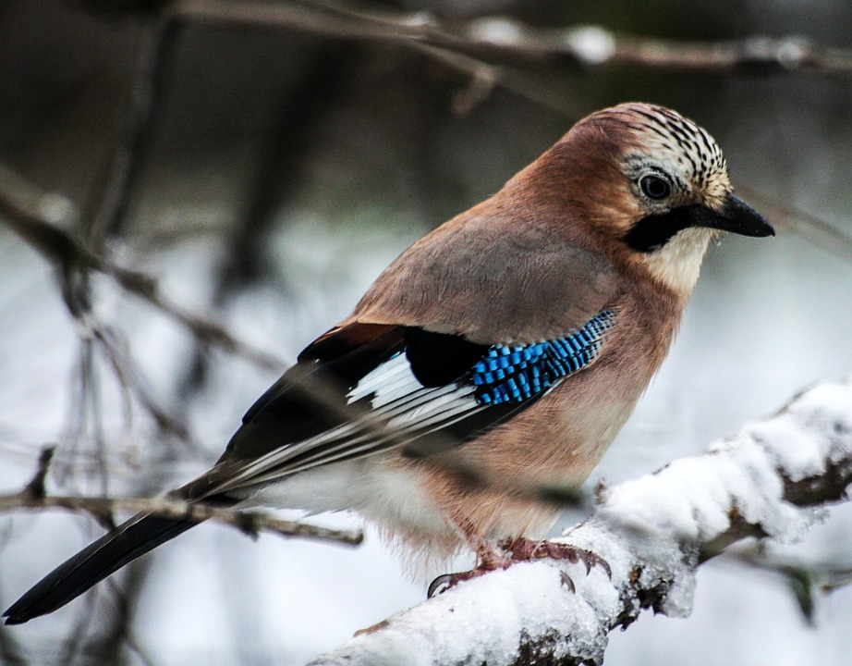
сойка
Ці красиві птахи теж завчасно
Готуються до зими. Раціон дуже
різноманітний: комахи, ягоди, насіння,
зерно, горіхи. Але взимку вони
живляться переважно жолудями.
Ще восени вони шукають жолуді і ховають в дуплах дерев, між корінням, під пеньками. Причому ховають тільки добірні жолуді, тому нерідко навесні вони проростають. Завдяки хорошій пам’яті ці птахи з легкістю знаходять свої притулки

Slide 12
Гордо птаха походжає, Пташенят життю навчає. Дуже мудра чорна птиця, І біда, як розізлиться.
Ворона — одна з небагатьох птахів,
яка здатна виконувати маневри,
аналогічні авіаційним фігурам пілотажу.
У природі, ворони живуть 10-15 років,
в неволі до 75 років. Ворона — всеїдний
Птах. Ворона — одна з найрозумніших птахів .В одному експерименті, їй давали пити воду з глибокого глечика, якого вона не змогла б дістати, але птах додумалася кидати в ємність різні предмети, щоб підняти в ньому рівень води. Ворона може жити в домашніх умовах в якості домашньої тварини з малих років її приручити неважко, але подорослішавши вона не визнає нікого, крім господаря і стає ревнивою.

